Slide 1


Slide 2
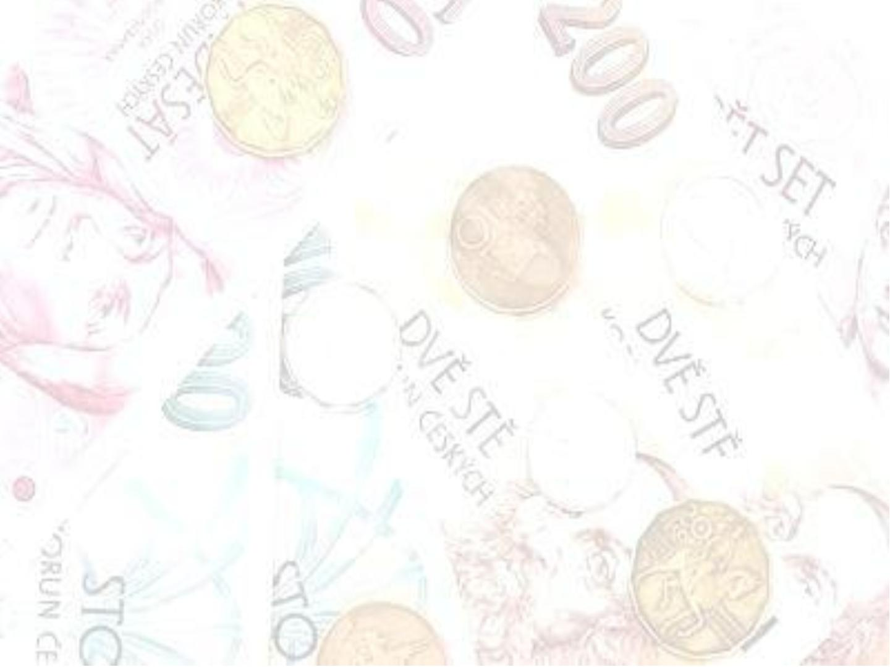
3. lekce
Úročení - pokračování
2 / 35

Slide 3
Citát dne
Kdo je moudrý? – Kdo se u každého něčemu přiučí.
Kdo je silný? – Kdo se umí ovládat.
Kdo je bohatý? – Kdo je spokojen se svým osudem.
Talmud
3 / 35

Slide 4
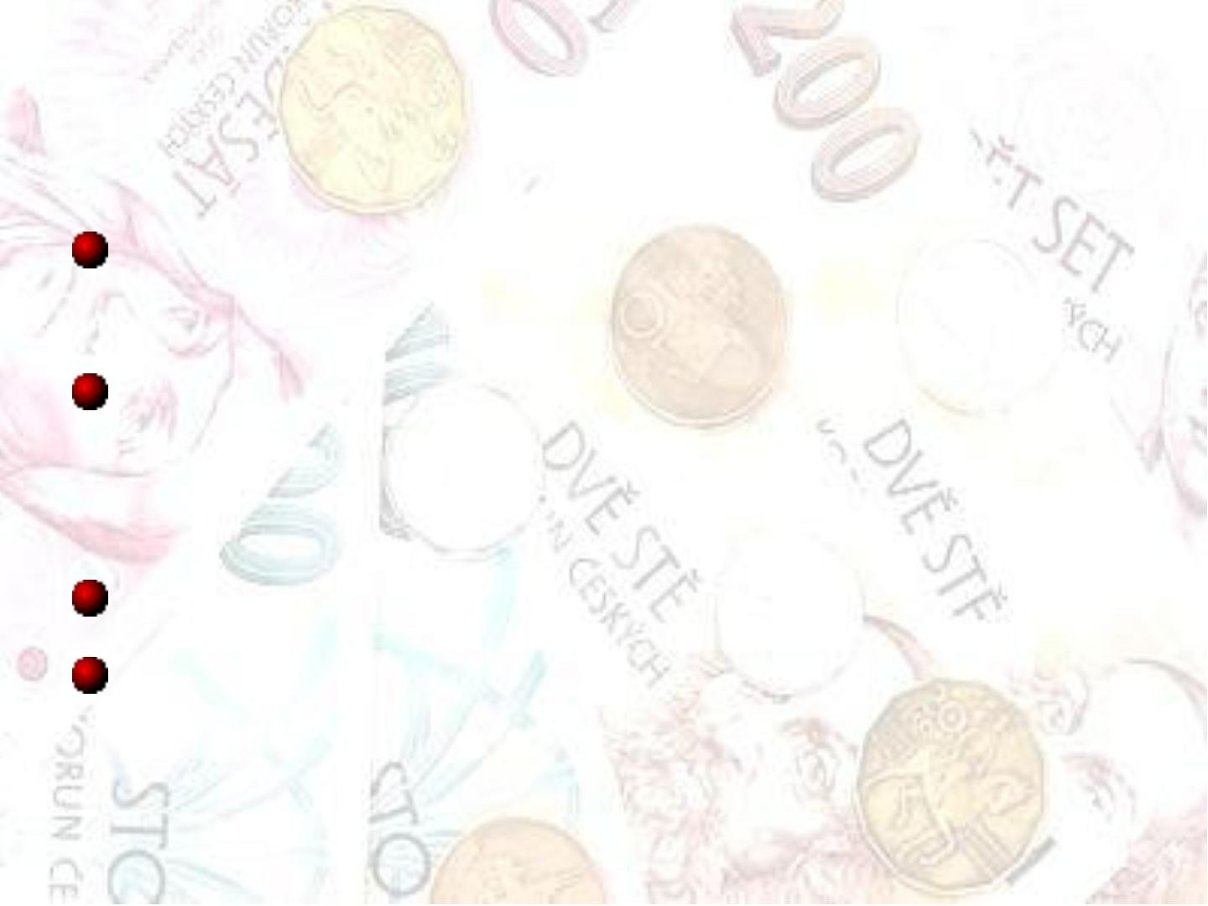
Obsah lekce
Aplikace jednoduchého úročení
Účet – běžný, kontokorentní. Podmínky v
ČR, ve světě.
Jednoduchý diskont a jeho užití.
Složené úročení.
4 / 35

Slide 5
Aplikace jednoduchého úročení
Jednoduché úročení se používá především v kombinaci s úročením složeným a to tehdy, když se období úročení skládá z částí, které jsou necelé. Například úročení účtu je prováděno úrokovou sazbou 1,6% p.a. Na účet vložíme 1.6. 2014 150 000 Kč a vybíráme je 4.3. 2019.
5 / 35

Slide 6
Aplikace jednoduchého úročení
Podstatou je zjistit nejen počet dnů, ale i počet celých
období úročení. Celkový čas rozdělíme na tři období.
Nejdříve zjistíme počet dní prvního období: Celkem jde
o 214 dní. Druhé období jsou tři celé roky. Konečně
poslední období je 63 dní.
Závěr: Jednoduše úročíme první a třetí období. V druhém
období použijeme složené úročení.
6 / 35

Slide 7
Aplikace jednoduchého úročení
Speciálně v prvním období získáme na úrocích 1 407,1 Kč.
V druhém období postupně 7 384,44 Kč.
V třetím období celkem na úrocích 438,53 Kč.
Celkově získáváme 9 230,09 Kč na úrocích za celé
období. V následující tabulce je vše přehledně uvedeno:
7 / 35

Slide 8
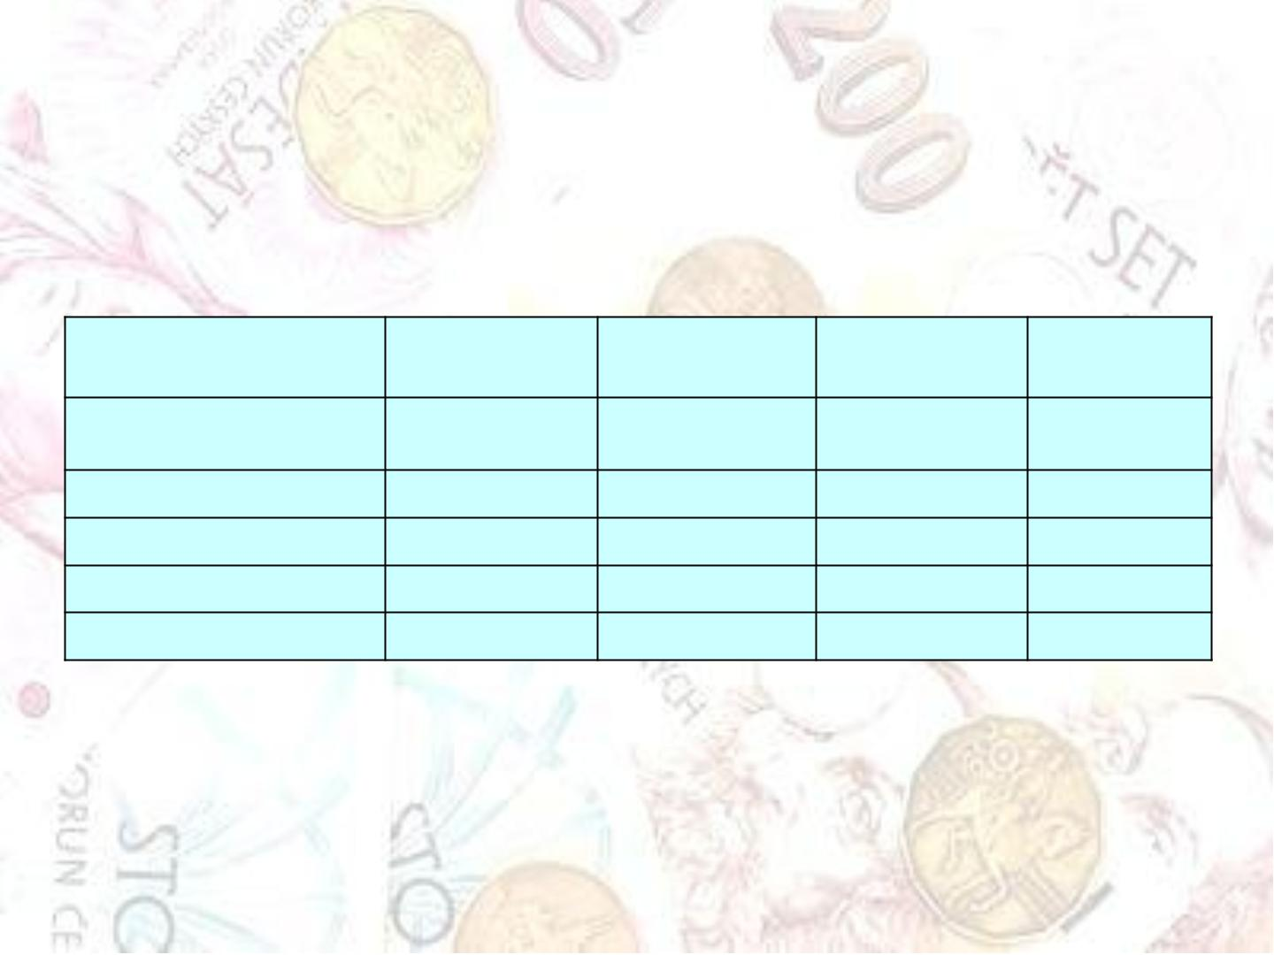
Aplikace jednoduchého úročení
Celkem
úroky
1. období
2. období
3. období
Celkem s úroky bez
daně
151 407,12 Kč
1 407,12 Kč
158 791,57 Kč
7 384,44 Kč
159 230,09 Kč
438,53 Kč
Celkem úroky v období
9 230,09 Kč
7 818,73 Kč
Celkem s úroky s daní
Celkem úroky s daní
151 196,05 Kč
1 196,05 Kč
157 449,13 Kč
6 253,08 Kč
157 818,73 Kč
369,60 Kč
8 / 35

Slide 9
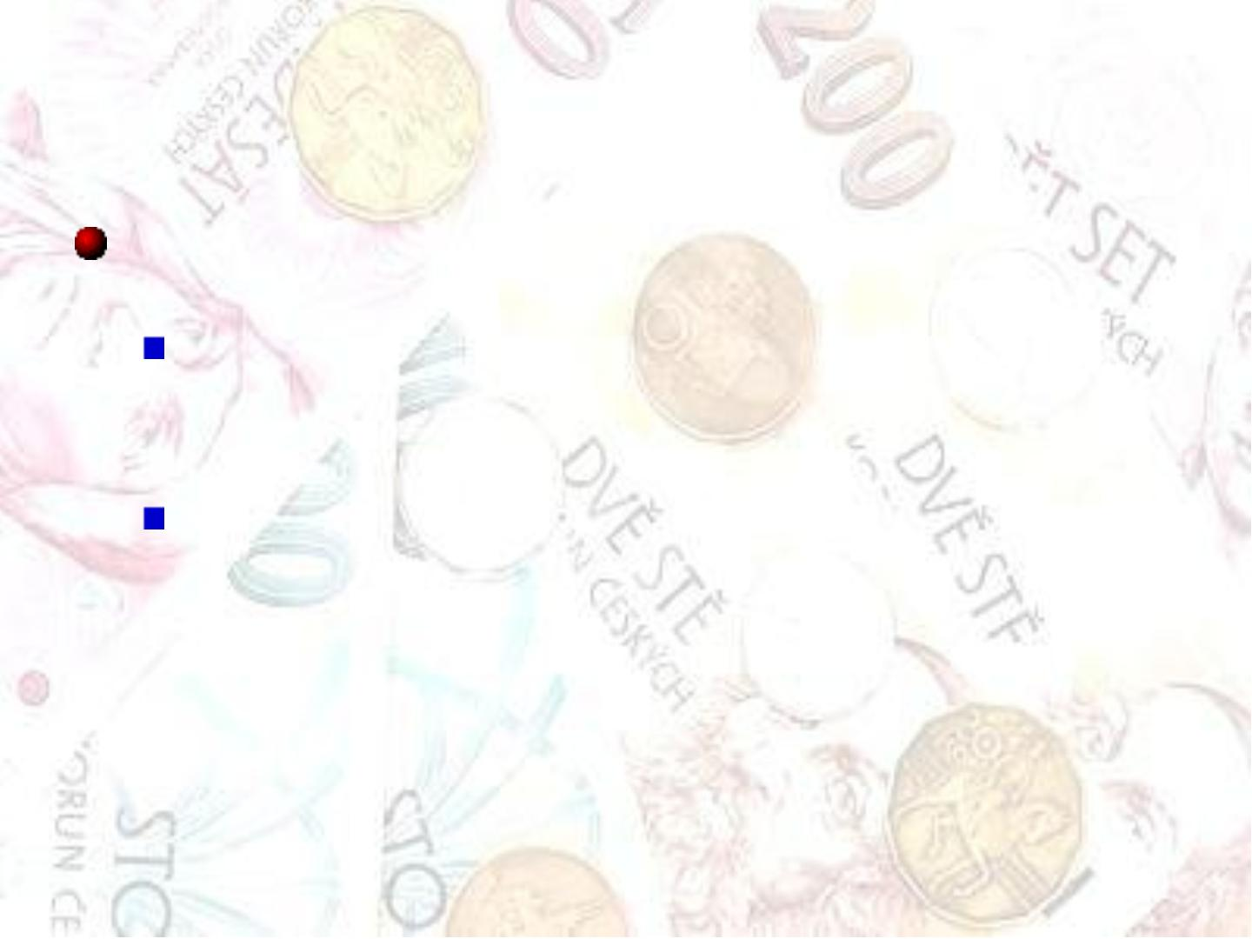
Účet – běžný, kontokorentní…
Klasickou aplikací všech druhů úročení jsou účty
v bankách . Ty mohou být různého typu:
Běžný účet – existuje ještě několik variant např.
podnikatelský, osobní, pro děti , studentský atd.
Takovýto účet je u našich bank úročen velmi málo,
například zde přehled. Další možný přehled.
Kontokorentní účet – jde o speciální bankovní službu,
která je sjednána k běžnému účtu a která umožňuje
klientovi čerpat z účtu peníze, i když nemá v dané
chvíli dostatečnou hotovost. Jde o krátkodobou
výpomoc, která je samozřejmě dosti vysoko
zpoplatněna. Parametry tohoto účtu jsou většinou
úroková sazba, úvěrový limit, poplatek ze vedení a doba splatnosti. Přehled bankovních kontokorentů.
9 / 35

Slide 10
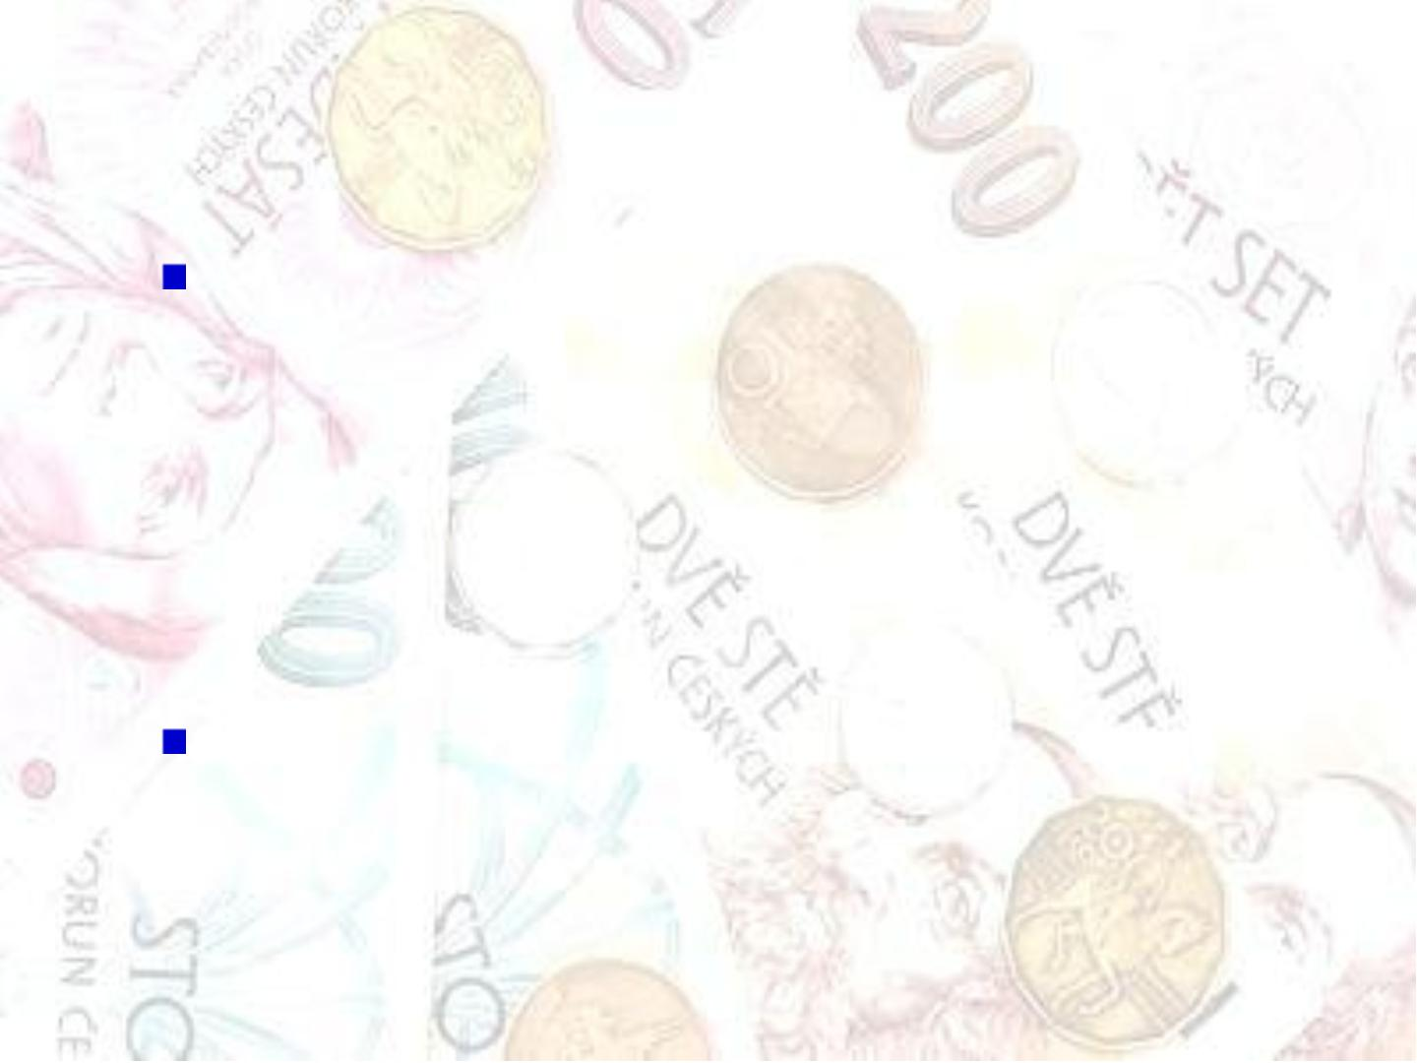
Účet – běžný, kontokorentní…
Spořící účet. U tohoto typu účtu vám platí banka vyšší
úrok. Produkt je vytvořen proto, aby vám pomohl
naspořit větší hotovost. Platební karta ani šeková
knížka nebývá součástí nabídky a prostřednictvím
bankovních služeb nemůžete z takového bankovního
účtu platit vaše pohledávky. Můžete pouze vybrat
hotovost. V případě účtů s vyšší úrokovou sazbou
mohou banky vyžadovat, abyste plánovaný výběr
větší hotovosti předem sjednali. Také počet výběrů
může být limitován. Přehled.
Kombinace spořícího účtu a termínovaného vkladu –
zde bankovní ústav umožňuje vyšší zúročení, ale za
podmínky uložení kapitálu na sjednané období.
Jakékoli změny se zpoplatňují. Přehled.
10 / 35

Slide 11
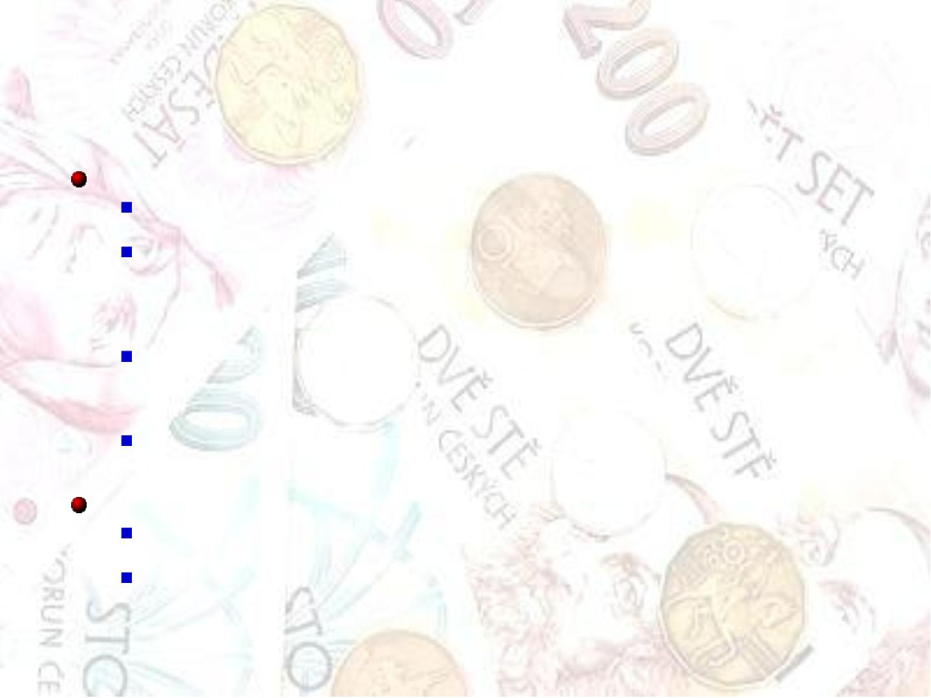
Druhy platebních karet vydávaných
k účtům
Způsob zúčtování:
Debetní - jedná se o kartu, kterou lze platit u obchodníka nebo vybírat z bankomatu, pokud je na účtu, ke kterému byla karta vydána, dostatek peněz.
Kreditní - kartou můžete nakupovat zboží nebo služby na úvěr. K zúčtování
dochází až po určité bankou stanovené době. Úvěr se čerpá prostřednictvím
revolvingového (opakujícího se) úvěrového limitu, který se obnovuje automaticky
po splacení dlužné částky. Banky stanovují minimální výši splátky úvěru (obvykle
5 - 10 % z dlužné částky) a úvěrový limit (podle bonity klienta).
Charge – fungují obdobně jaké kreditní karty. Charge kartou však nenakupujete
na úvěr. Při zúčtování, které je také stanovené k určitému datu (obvykle 14 - 30
dní), musíte splatit jednorázově celou dlužnou sumu. Z čerpané částky není
účtován žádný úrok.
Nákupní úvěrové – jedná se o kreditní karty, které však vydávají nebankovní
instituce.
Region použití:
domácí (tuzemské) karty - pro výběr v bankomatech a platbu v obchodech na
území domácí země.
mezinárodní karty - rozšířená platnost karty nejen pro tuzemsko, ale i pro
zahraničí. Většina karet je tohoto typu.
11 / 35

Slide 12
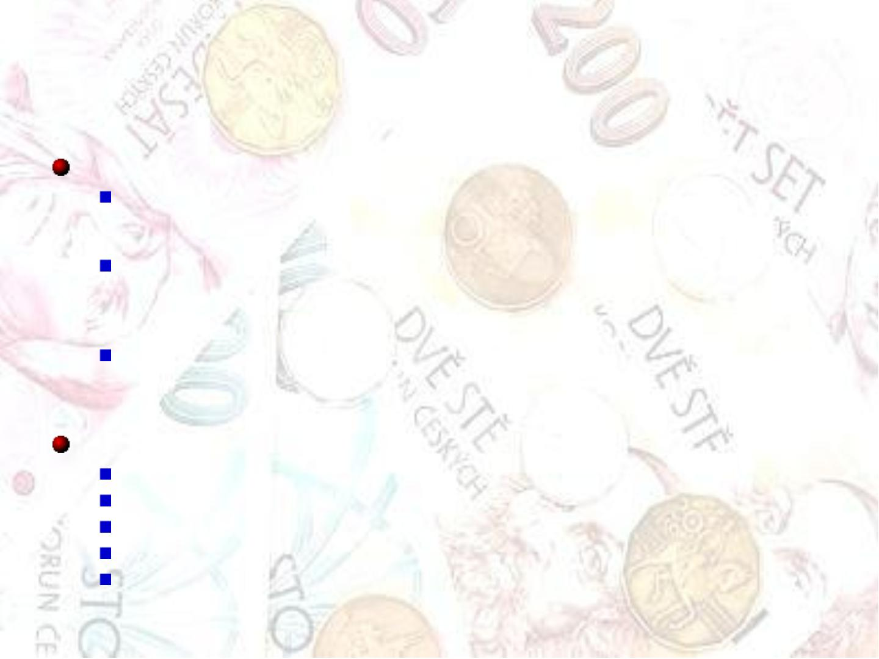
Druhy platebních karet vydávaných
k účtům
Typ provedení:
Embosované – jedná se o platební karty s tzv. reliéfním (plastickým)
písmem. Karty umožňují nakupovat i v prodejnách, které nejsou
vybaveny elektronickým terminálem.
Elektronické – nejčastěji používané karty. Banky je většinou vydávají k
účtu zdarma. Jsou určeny především k výběrům z bankomatu a pro
platby u obchodníků, kteří mají elektronický platební terminál.
Nevýhodou je jejich zatím omezená použitelnost u plateb v prodejnách.
Virtuální – majitel získá jen číslo karty, jméno uživatele, dobu expirace,
CVV2 kód. Je určena pro nákupy na internetu.
Podle správce:
Visa, Master Card atd. – jde o společnosti, které vlastní daný typ karet.
Bankovní speciální – Citi Bank, Volks Bank atd.
Klubové –např. American Express.
Zájmové – např. u nás benzínové Shell, CCS.
Firemní – specifické pro vlastní pracovníky.
12 / 35

Slide 13
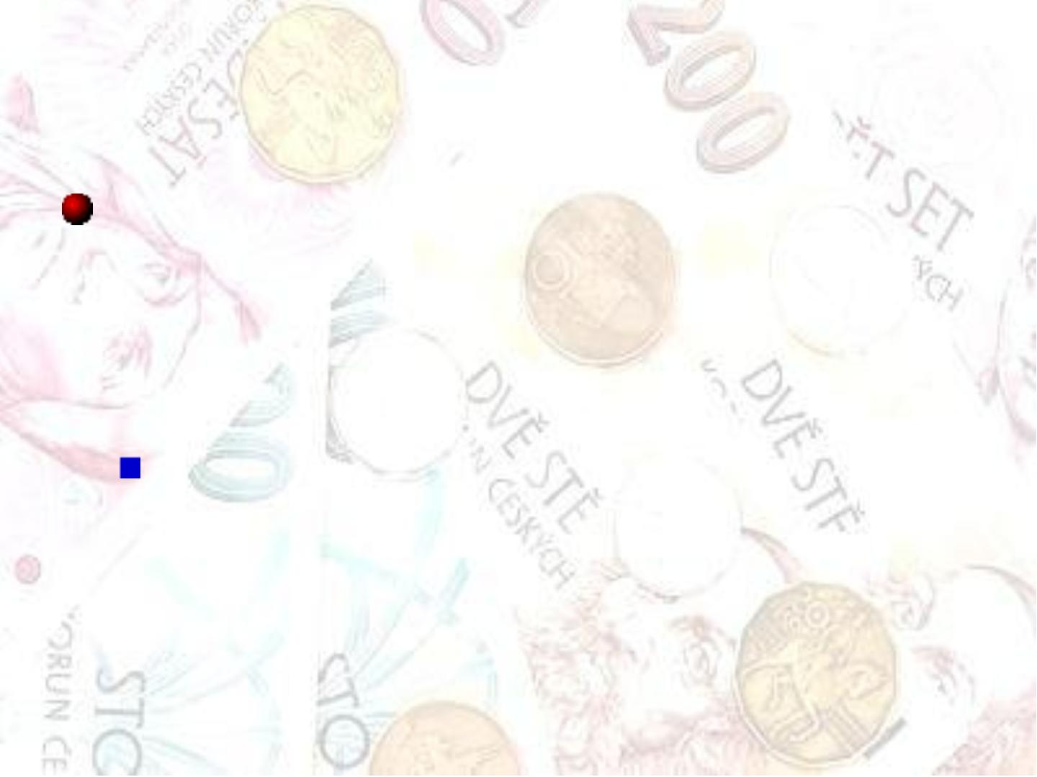
Jednoduchý diskont
Jde o jednoduché předlhůtní úročení
používané především v souvislosti s
krátkodobými půjčkami. Úrok se v tomto
případě splácí hned na začátku úrokového
období.
Příslušný úrok se nazývá diskont( značíme
ho D ). Splácíme ho ihned při zapůjčení
kapitálu, takže skutečná půjčka bude o tuto
částku nižší. Symbolem K značíme půjčený
kapitál, t čas výpůjčky a i_{d} diskontní úrok.
13 / 35

Slide 14
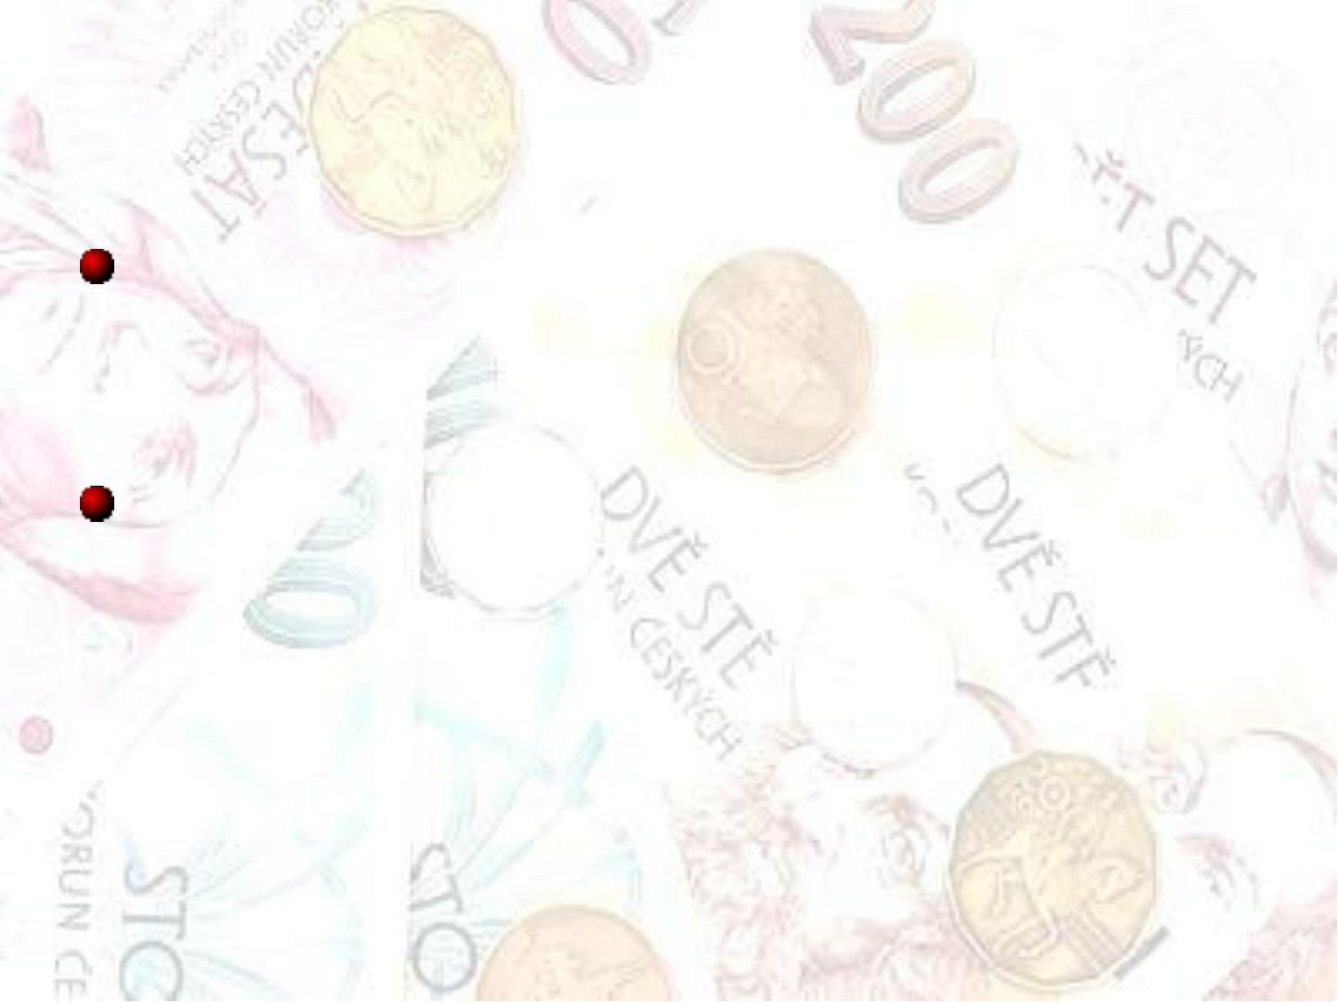
Jednoduchý diskont
Tedy hodnota diskontu je :
D = K . i . t.
d
Půjčená částka bude tedy rovna
P=K – D = K . ( 1 - i_{d} . t )
Pokud bychom chtěli porovnat diskont s účtem
získáme rovnosti:
P=K . ( 1 - i . t )……….…diskont
d
K=P . (1 + i . t ) ……….…..jednoduché úročení
Jinak řečeno, musíme si půjčit P, abychom
získali K a musíme na účet uložit P, abychom na
něm měli K.
14 / 35

Slide 15
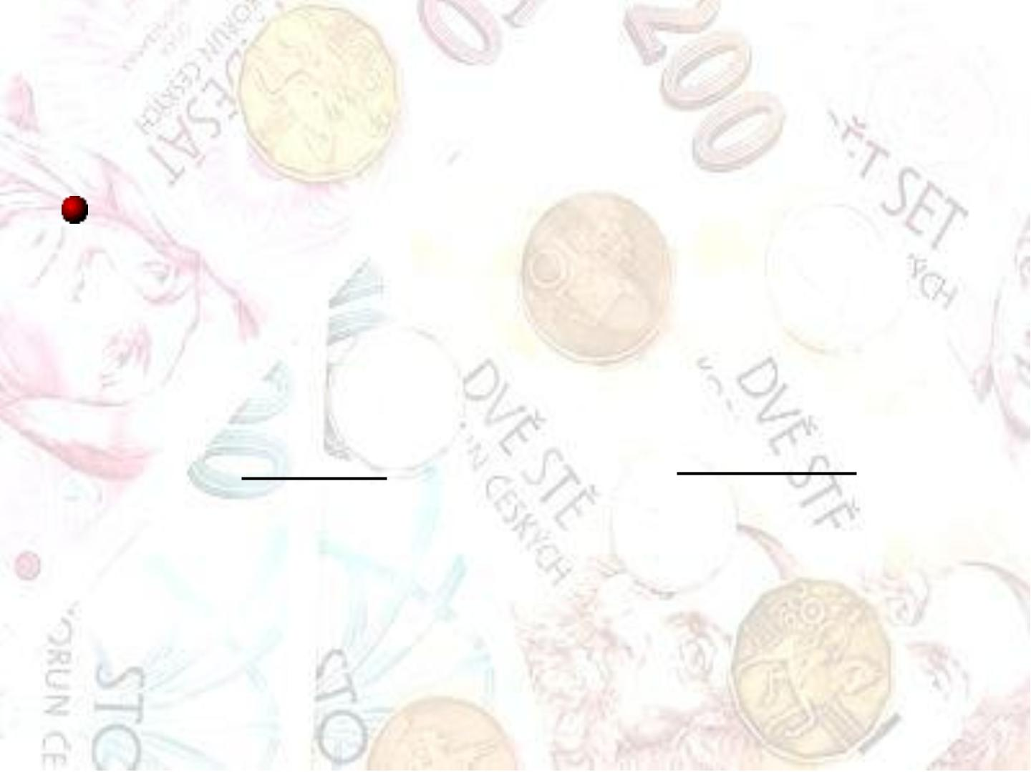
Jednoduchý diskont
Vypočteme – li z předchozích stavů P a
porovnáme, získáme:
( 1 - i . t ) . (1 + i . t ) = 1 .
d
Odtud získáme vztahy:
i
^{i}d
^{i}d 
i 
1 i.t
−
1 i .t
d
Tyto vztahy slouží k porovnání výhodnosti
diskontů a účtů.
15 / 35

Slide 16
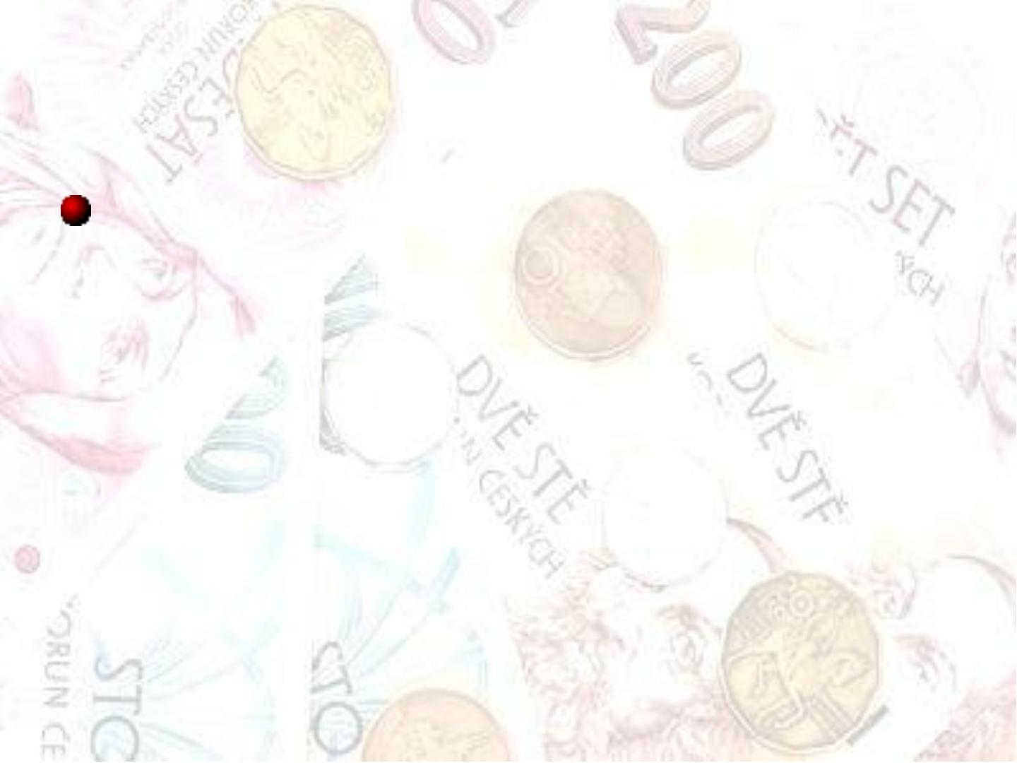
Jednoduchý diskont příklad
Příklad na dané téma:
Chceme získat úvěr na 1 rok. Máme
možnosti:
1. Získat diskontní úvěr s mírou 4,8 % p.a.
2. Splatit úvěr na konci roku při úrokové
míře 5,3 % p.a.
16 / 35

Slide 17
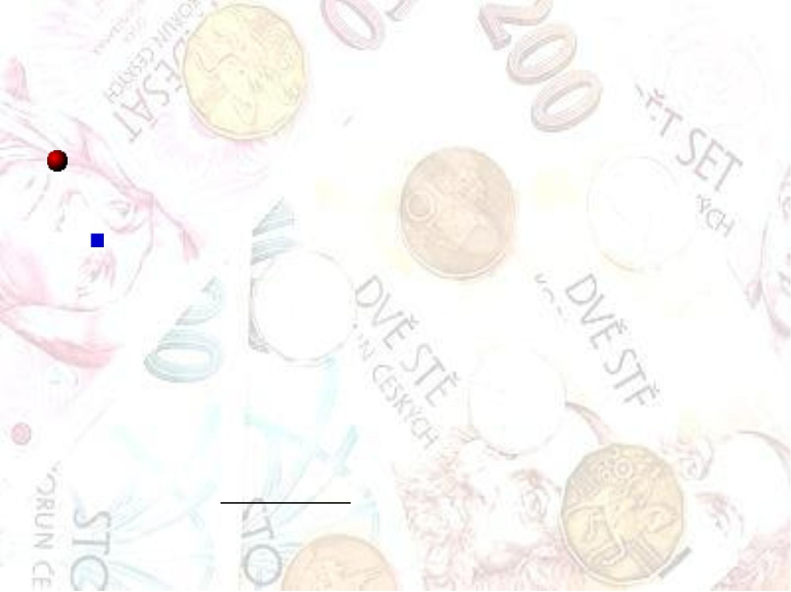
Jednoduchý diskont příklad
Řešení:
Dosadíme do vzorců a porovnáme obě možnosti
Při dané diskontní míře 4,8 % p.a. ji odpovídá polhůtní
úroková míra i
0,048
1 0,048
i 
 0,5042
naopak při dané polhůtní úrokové míře 5,3 %
p.a.odpovídá diskontní míra i_{d}
0,053
1  0,053
i 
 0,5033
17 / 35

Slide 18
Jednoduchý diskont příklad
Z postupu vyplývá, že první varianta je výhodnější
pro dlužníka, zatímco druhá pro věřitele.
18 / 35

Slide 19
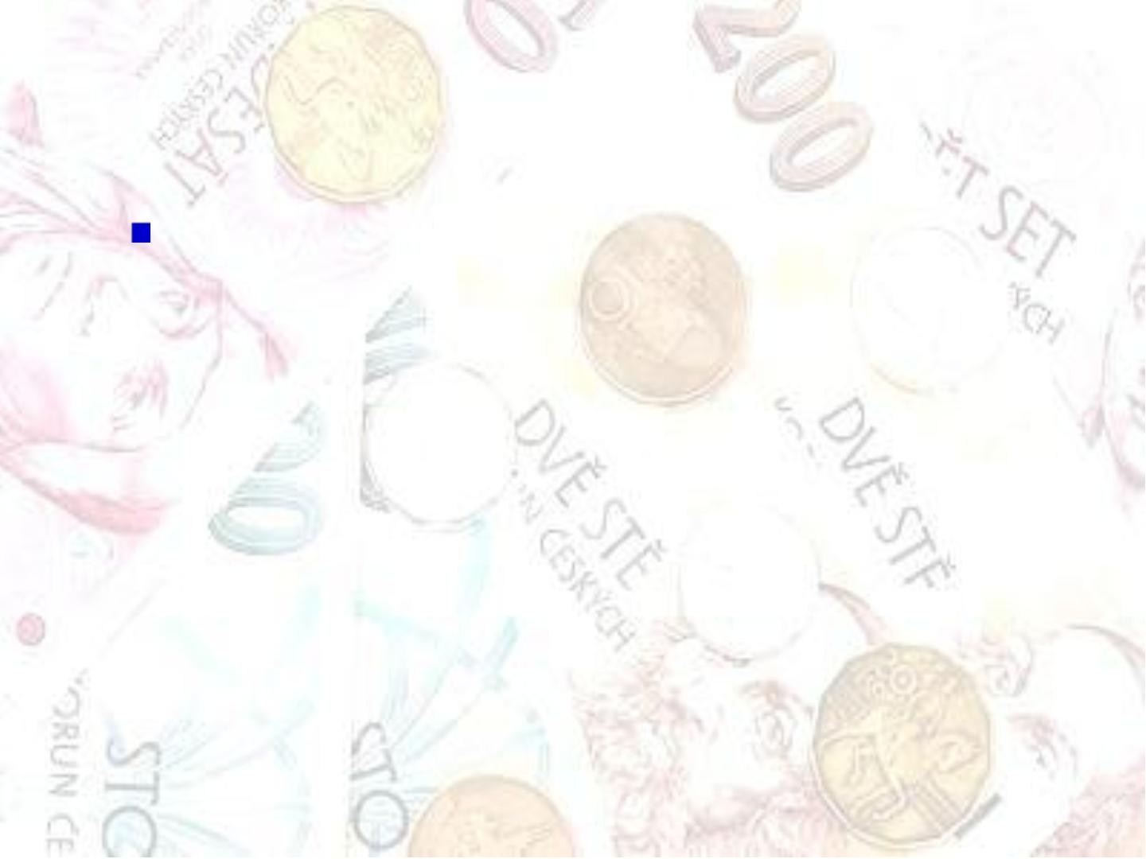
Jednoduché diskontování - užití
Pokladniční poukázky jsou krátkodobé cenné
papíry
(doba splatnosti maximálně několik měsíců), které
emitují státní orgány (MF, ČNB) v případě deficitu
státního rozpočtu. Jsou velmi likvidní, s menším
výnosem. Nejnižší hodnoty jsou v řádech miliónů.
Obchodují s nimi především komerční banky,
obchodníci s cennými papíry a další vyjmenované
subjekty finančního trhu. Výnos českých poukázek
je v současné době zhruba od 0,07 % do 0,17 % za
jeden den nebo 1% p.a.
19 / 35

Slide 20
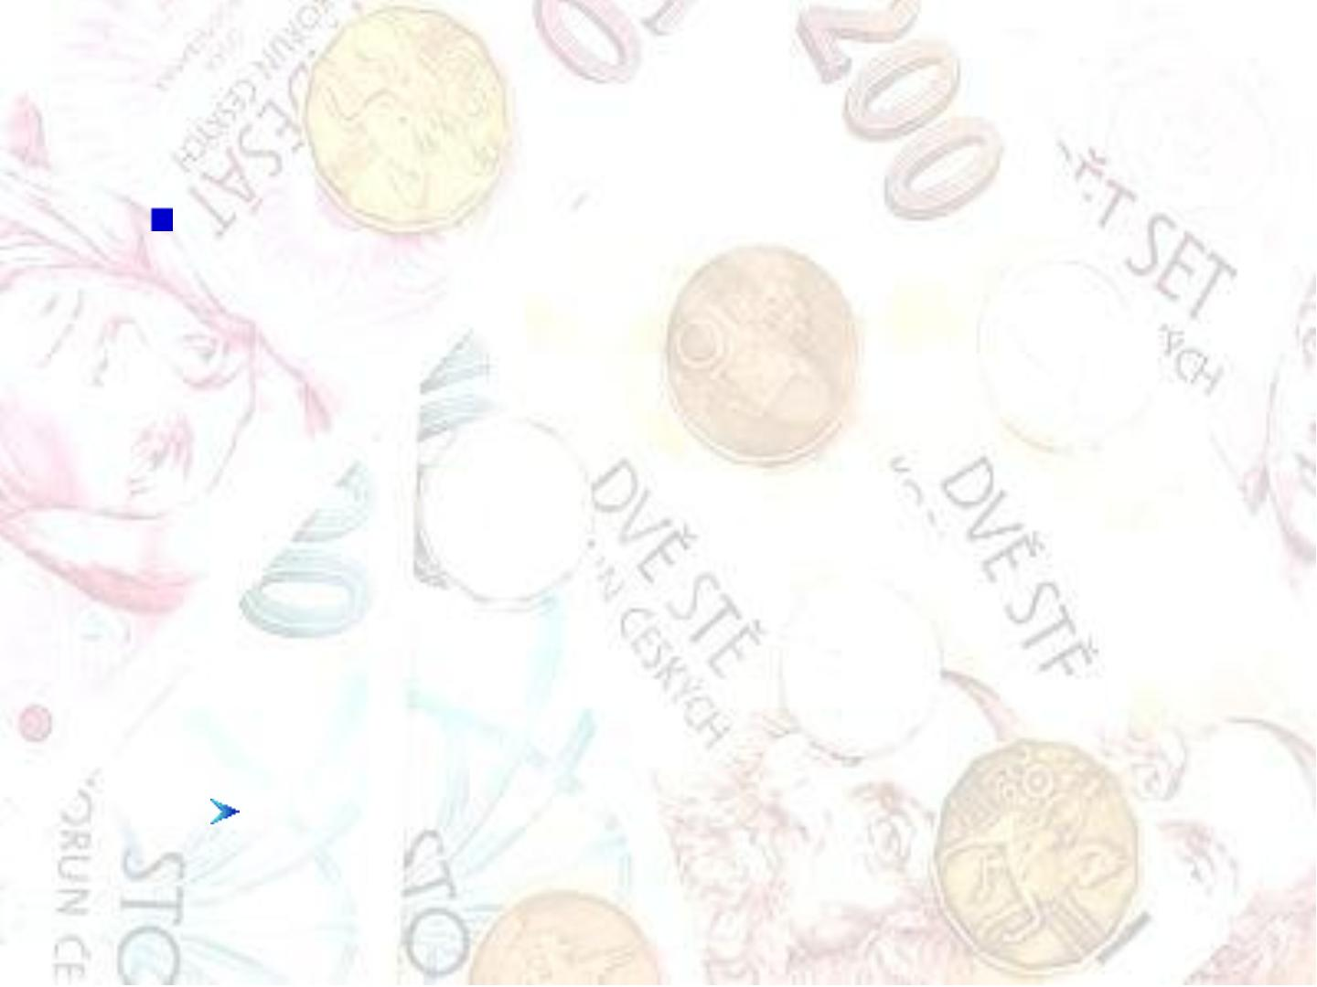
Jednoduché diskontování - užití
Depozitní certifikáty jsou cenné papíry,kterým jsou
potvrzeny vklady při dané úrokové míře na období
nejčastěji jednoho roku. Vystavují je komerční banky
nebo jiné finanční instituce. Prodávají se za nominální
hodnotu sníženou o diskont. Navíc se většinou
provádí losování a šťastný majitel může získat
speciální prémii, která je splatná v den splatnosti.
Nejsou obchodovatelné na burze, ale mohou obíhat
jako platidlo mezi subjekty. Banka získává
neodvolatelný vklad na dobu určitou a zároveň
oslovuje široké spektrum investorů. Majitel certifikátů
ho může prodat dalšímu subjektu (ne bance),
většinou je úročený lépe než spořící účty.
Nominální hodnotou se míní částka, která je na depozitním
certifikátu přímo uvedena a je splatná v den splatnosti
cenného papíru
20 / 35

Slide 21
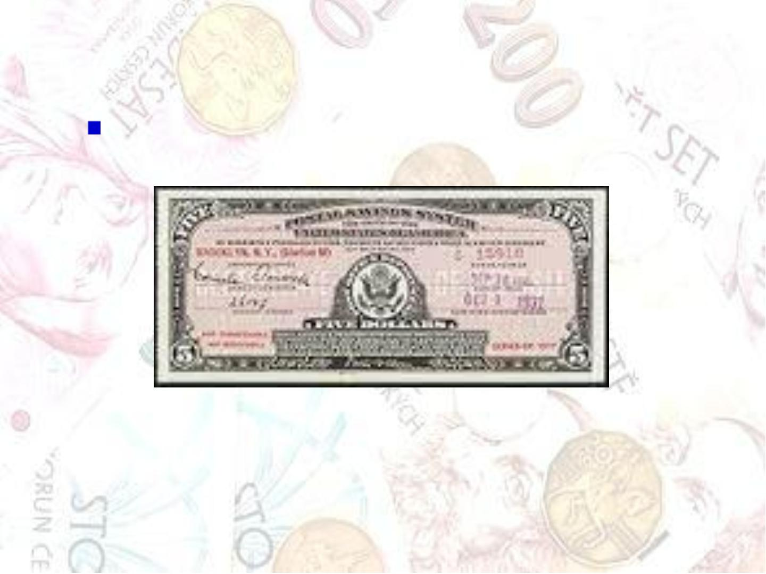
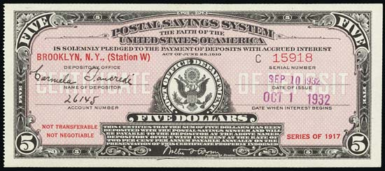
Jednoduché diskontování - užití
Depozitní certifikáty
Zdroj: Wikipedia - Volné dílo
21 / 35

Slide 22
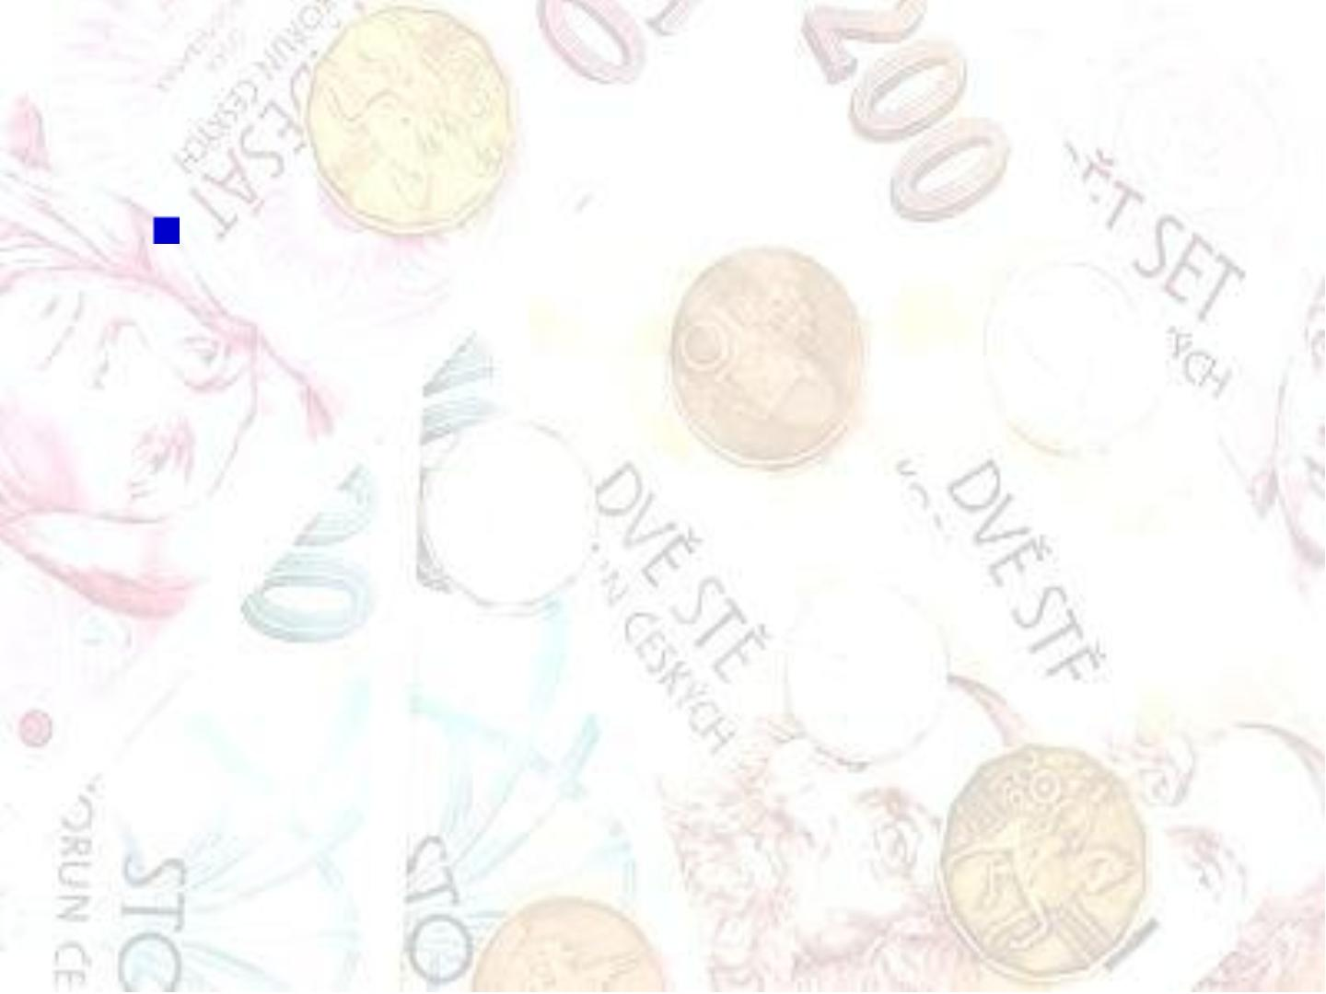
Jednoduché diskontování - užití
Směnka je písemným dokladem o finančním
závazku. Jde o obchodovatelný cenný papír,
kterým se výstavce bezpodmínečně zavazuje,
že osobě uvedené ve směnce zaplatí ve
stanovené době směnečnou sumu (směnka
vlastní), popř. v němž výstavce přikazuje třetí
osobě (směnečníkovi), aby zaplatila osobě
uvedené ve směnce směnečnou sumu za něj
(cizí směnka). Používání směnky upravuje
speciální směnečný a šekový zákon č.
191/1950 Sb., ve znění zákona č. 29/2000 Sb.
22 / 35

Slide 23
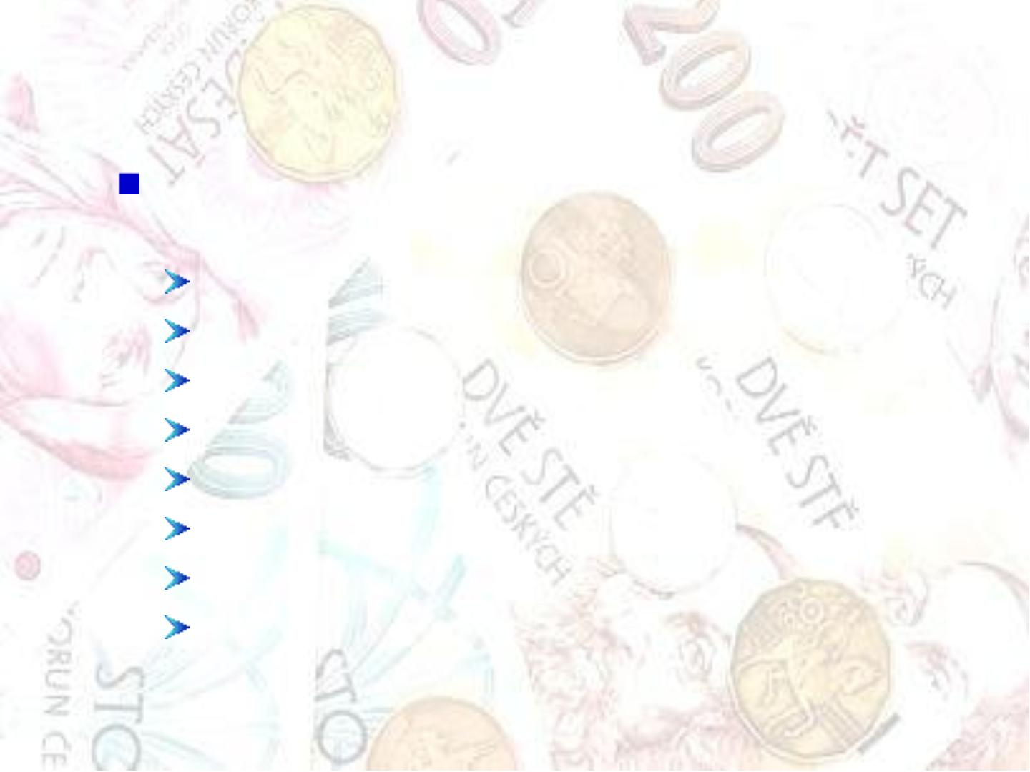
Jednoduché diskontování –
směnka pokračování
Na směnce je nutno ze zákona uvádět
následující údaje:
Slovo směnka v textu listiny.
Bezpodmínečný příkaz k zaplacení.
Sjednaná částka vyjádřená čísly i slovy.
Jméno směnečného dlužníka a jeho podpis.
Datum splatnosti směnky.
Místo splatnosti směnky.
Datum a místo vystavení směnky.
Podpis výstavce směnky.
23 / 35

Slide 24
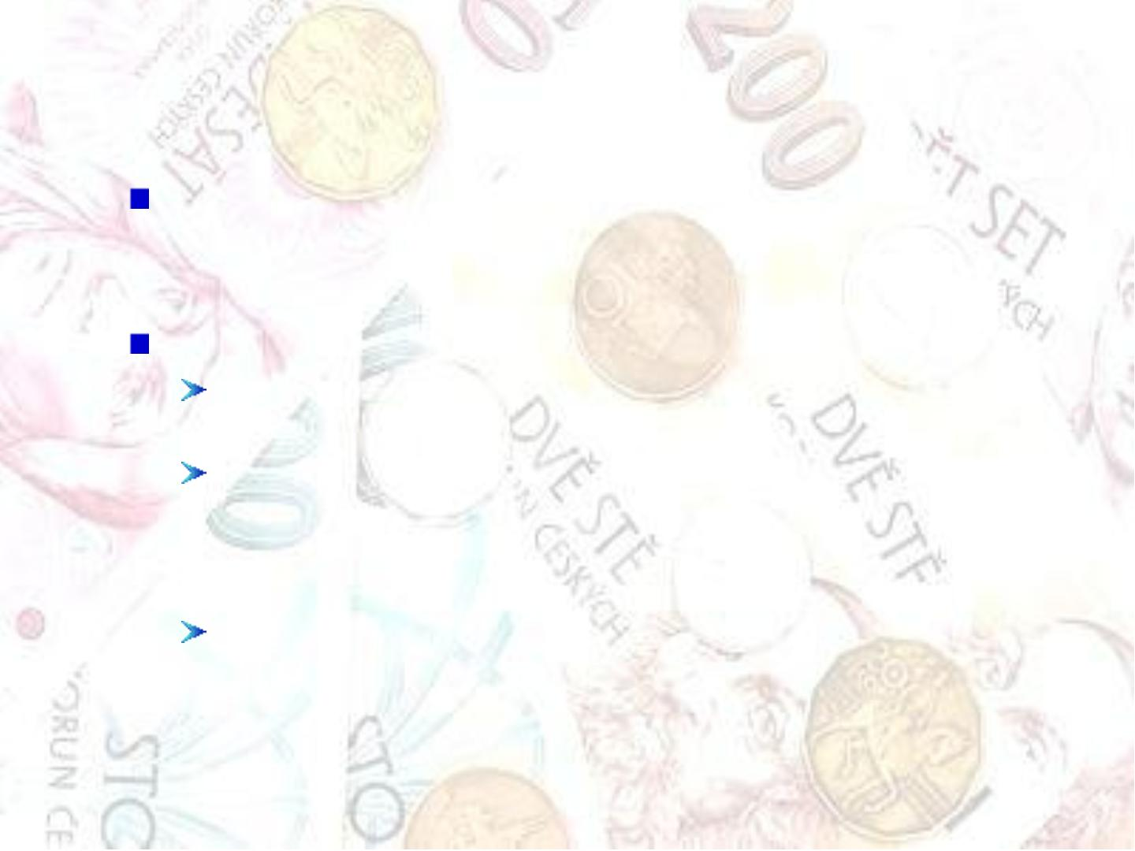
Jednoduché diskontování –
směnka pokračování
Podle důvodů vystavení je dělíme na obchodní (
vystavené v rámci obchodu ) a finanční ( krátkodobá
půjčka ).
Podle počtu osob se dělí na
Vlastní směnka (sólosměnka) - směnečním dlužníkem je
přímo výstavce směnky. Uvedeno slovo zaplatím.
Cizí směnka (trata) – výstavce směnky dává příkaz
směnečnému dlužníkovi k platbě. Na směnce uvedeno
zaplaťte. Například majitel účtu pověřuje banku, aby
zaplatila za určité zboží.
Cizí směnka do vlastních řad – výstavce i směnečný věřitel je
stejný a přikazuje dlužníkovi zaplatit příkazem zaplaťte na
náš vlastní řad. Směnku lze převádět rubopisem na nového
majitele.
24 / 35

Slide 25
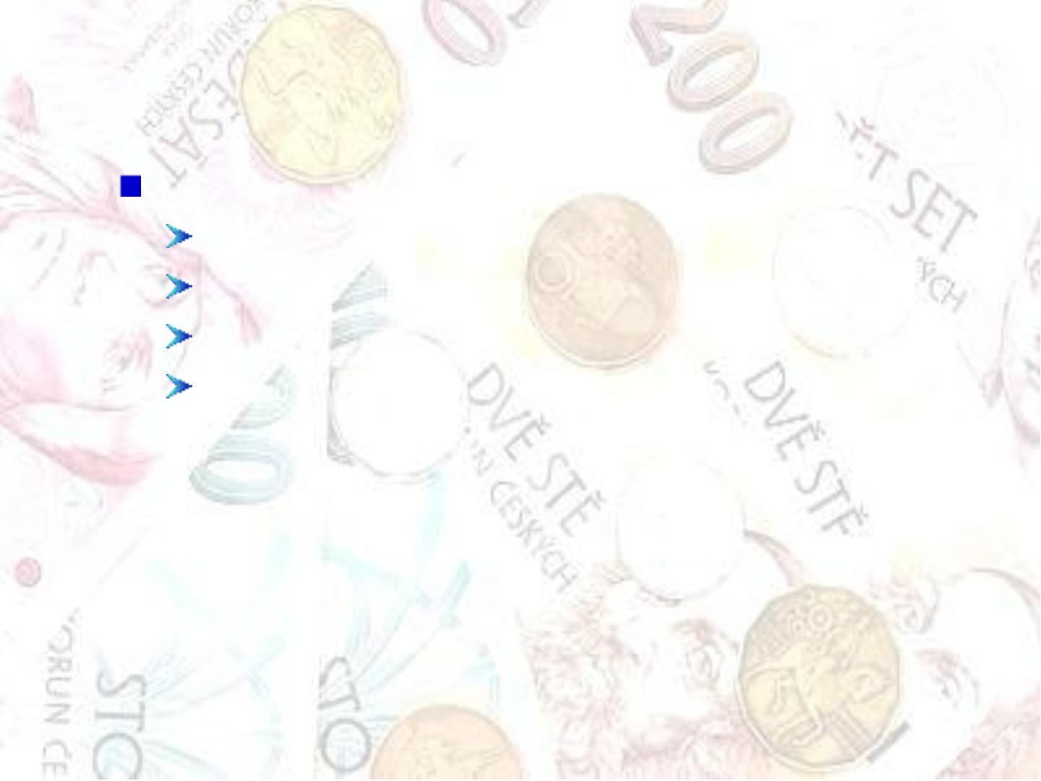
Jednoduché diskontování –
směnka pokračování
Podle splatnosti :
Na viděnou – splatné při předložení.
Lhůtní – splatné určitý čas po viděné.
Denní – vystavené určitý den.
Datasměnky – splatné určitý čas po vystavení.
25 / 35

Slide 26
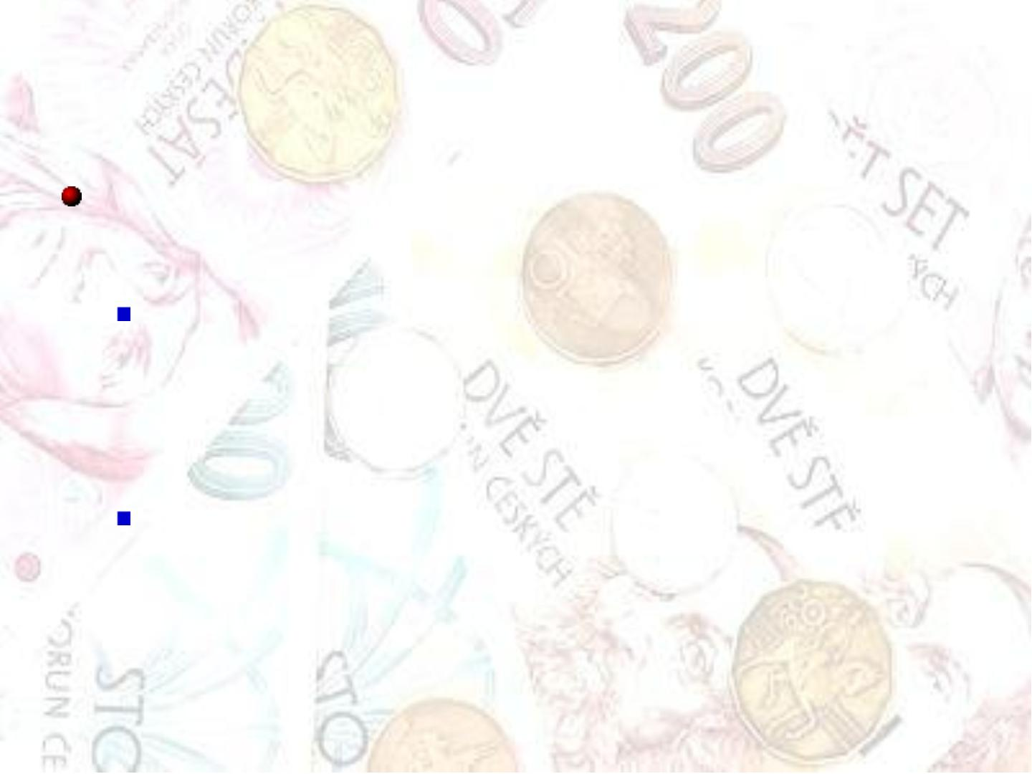
Jednoduché diskontování –
směnka, eskontování
Eskont, Eskontní úvěr je, jednoduše řečeno, krátkodobý úvěr,
který poskytuje banka nebo jiná finanční instituce předložiteli
směnky (klientovi). Banka odkoupí směnku před její splatností
a sama pak požaduje její splacení.
Podstatou úvěrového obchodu je tedy odkoupení obchodní směnky
bankou od klienta (věřitele ze směnky) za cenu rovnající se směnečné
sumě snížené o diskont (tj. úrok za dobu od eskontu směnky do její
splatnosti). V době splatnosti směnky je směnka předložena k úhradě
směnečnému dlužníkovi nebo dalším osobám ze směnky zavázaným. V
případě, že směnka není ve stanovené době uhrazena a dlužník nesplní
svůj závazek, obrací se banka na původního držitele směnky. Toho pak
žádá o její proplacení, tedy vrácení obnosu revolvingového úvěru.
Eskontní úvěr se poskytuje jednorázově, příp. opakovaně na základě
uzavřené rámcové smlouvy o eskontu směnek (tzv. směnečného
obliga). A využívá se hlavně pro krátkodobé financování.
27 / 35

Slide 27
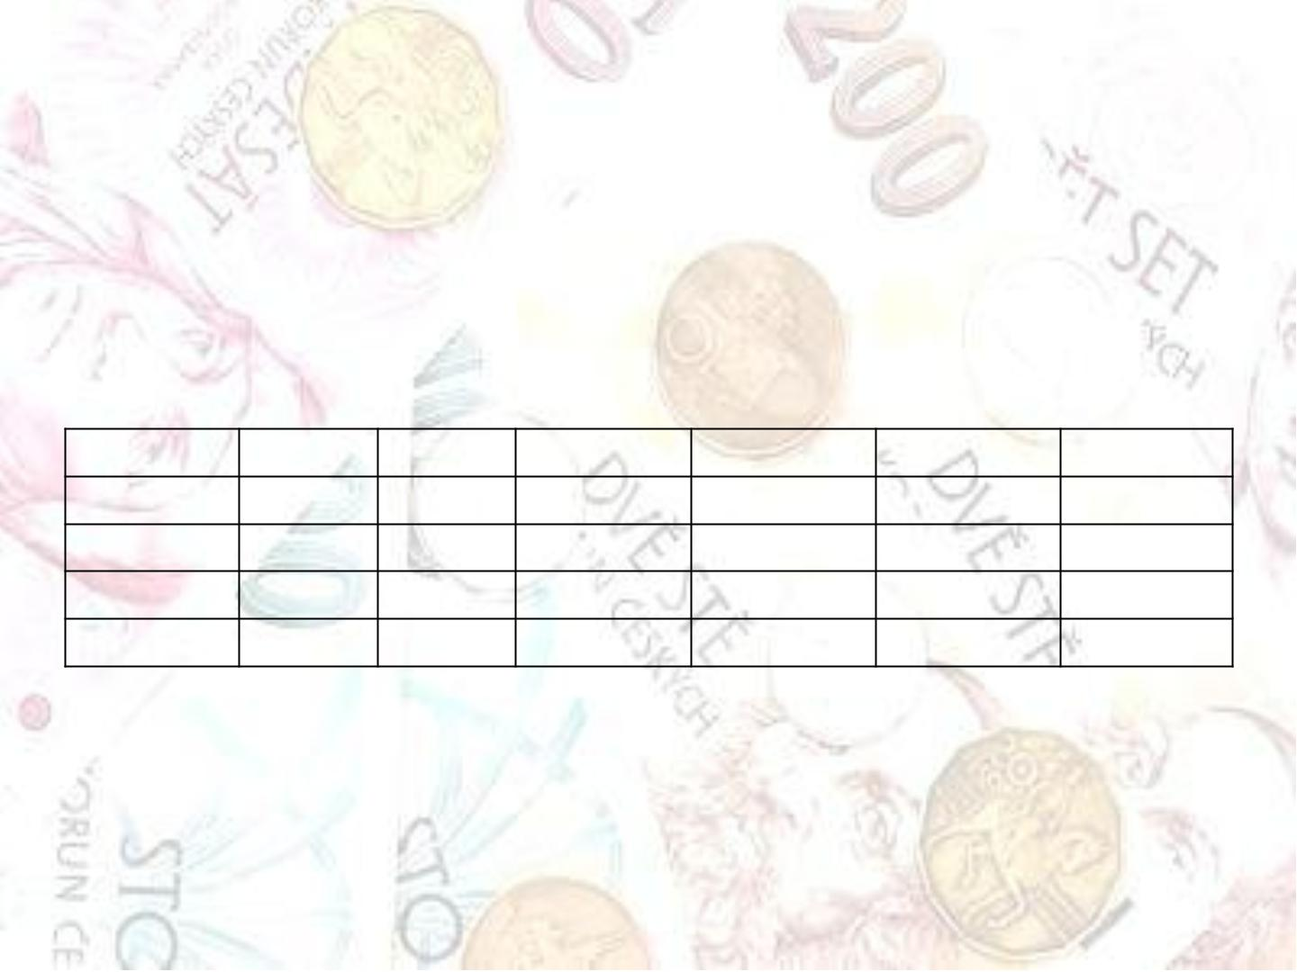
Jednoduché diskontování –
eskontování-příklad
Úroková míra:
Dní Vyplaceno
6%
Částka
105 000
Od
Do
Počet dní
1. směnka
2. směnka
3. směnka
Celkem
73
24
29
103 679,9
149 380
12.10.2009
24.12.2009
24.12.2009
24.12.2009
73
24
29
150 000
85 000
30.11.2009
25.11.2009
84 575,47
337 635,4
340 000
28 / 35

Slide 28
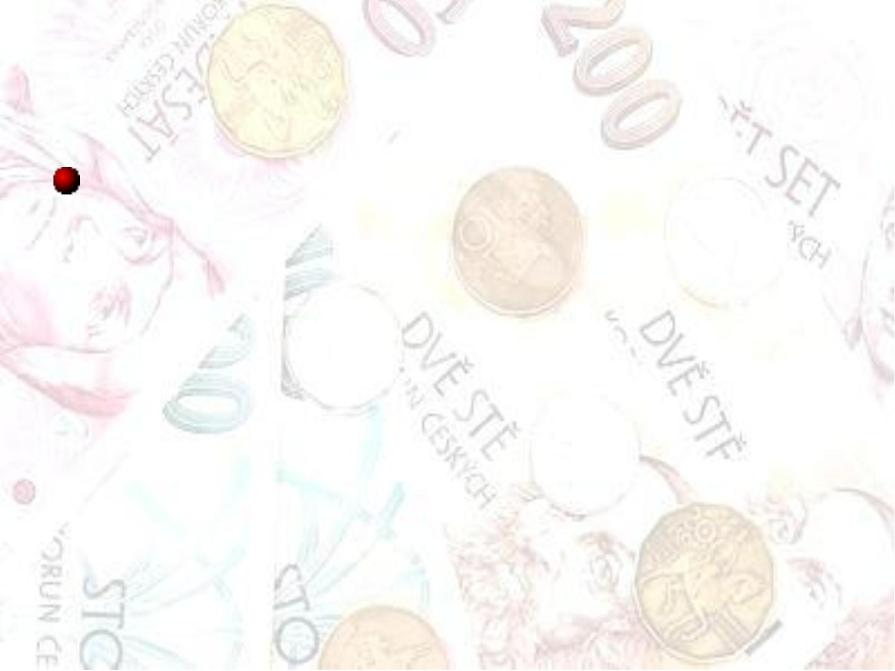
Složené úročení
Jde o další typ úročení progresivně
využívaný, přináší věřiteli vyšší zisky,
neboť v průběhu úročení jsou úročeny s
kapitálem i vzniklé úroky. Z hlediska
dlužníka jde o horší variantu úročení.
Mějme tedy počáteční kapitál K0,
n úrokových období, úrokovou míru
i (přepočtenou na úrokové období).
Uvedeme dále vzorec pro výpočet nové
hodnoty kapitálu Kn za n období:
29 / 35

Slide 29
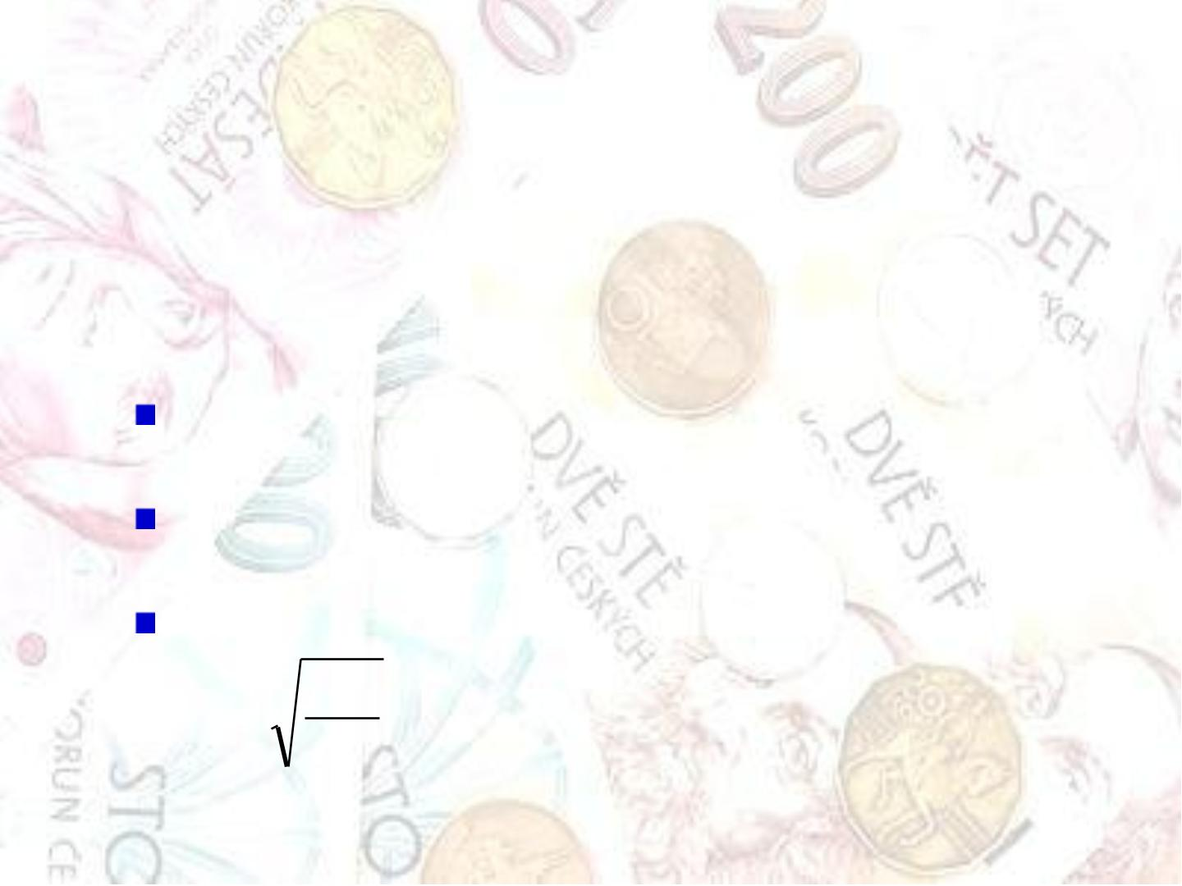
Složené úročení
Kn = K0 . ( 1 + i )^{n}. Z tohoto vzorce lze počítat
mnoho dalším hodnot při znalosti zbylých.
Například:
Hodnotu K0 – počátečního kapitálu:
K0 = Kn / ( 1 + i )^{n}
Hodnotu počtu období n
n=log(Kn / K0) / log(1 + i)
Hodnotu úrokové míry i
Kn
K 0
i 
n
1
30 / 35

Slide 30
Složené úročení příklad
Vloženo:
100 000 Kč
Jednoduché úročení
Úroková míra
Složené úročení
Úroková míra
2%
5%
105 000 Kč
110 000 Kč
115 000 Kč
120 000 Kč
125 000 Kč
130 000 Kč
135 000 Kč
140 000 Kč
145 000 Kč
150 000 Kč
155 000 Kč
160 000 Kč
165 000 Kč
15%
2%
5%
105 000 Kč
110 250 Kč
115 763 Kč
121 551 Kč
127 628 Kč
134 010 Kč
140 710 Kč
147 746 Kč
155 133 Kč
162 889 Kč
171 034 Kč
179 586 Kč
188 565 Kč
15%
1. období
2. období
3. období
4. období
5. období
6. období
7. období
8. období
9. období
10. období
11. období
12. období
13. období
102 000 Kč
104 000 Kč
106 000 Kč
108 000 Kč
110 000 Kč
112 000 Kč
114 000 Kč
116 000 Kč
118 000 Kč
120 000 Kč
122 000 Kč
124 000 Kč
126 000 Kč
115 000 Kč
130 000 Kč
145 000 Kč
160 000 Kč
175 000 Kč
190 000 Kč
205 000 Kč
220 000 Kč
235 000 Kč
250 000 Kč
265 000 Kč
280 000 Kč
295 000 Kč
102 000 Kč
104 040 Kč
106 121 Kč
108 243 Kč
110 408 Kč
112 616 Kč
114 869 Kč
117 166 Kč
119 509 Kč
121 899 Kč
124 337 Kč
126 824 Kč
129 361 Kč
115 000 Kč
132 250 Kč
152 088 Kč
174 901 Kč
201 136 Kč
231 306 Kč
266 002 Kč
305 902 Kč
351 788 Kč
404 556 Kč
465 239 Kč
535 025 Kč
615 279 Kč
31 / 35

Slide 31
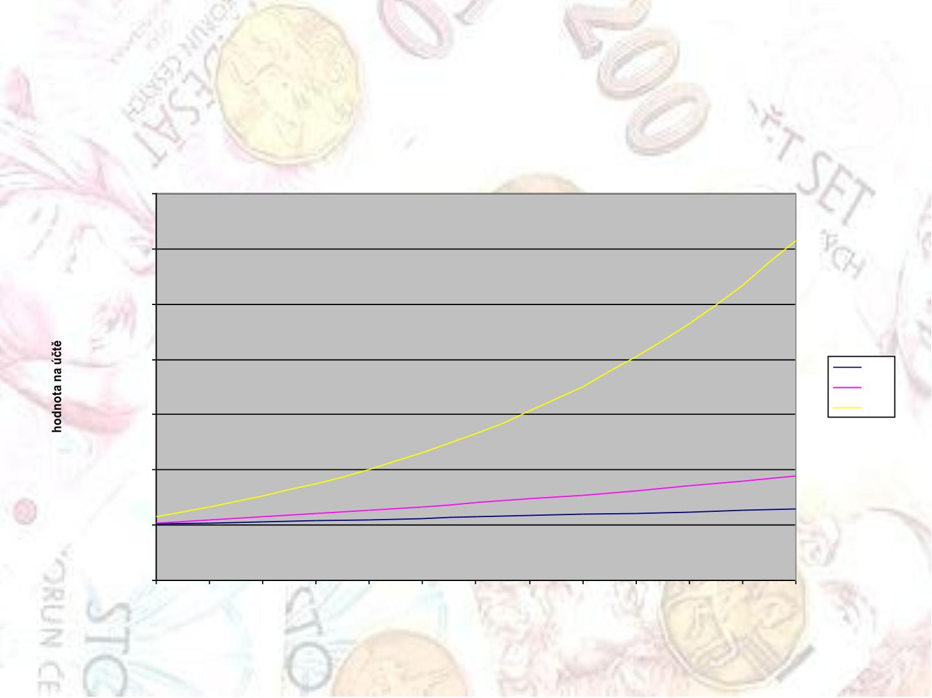
Složené úročení příklad
Srovnání úložek - složené úročení
700 000 Kč
600 000 Kč
500 000 Kč
400 000 Kč
300 000 Kč
200 000 Kč
100 000 Kč
615 279 Kč
2%
5%
15%
188 565 Kč
129 361 Kč
-
Kč
1,00
Kč
2,00
Kč
3,00
Kč
4,00
Kč
5,00
Kč
6,00
Kč
7,00
Kč
8,00
Kč
9,00
Kč
10,00
Kč
11,00
Kč
12,00
Kč
13,00
Kč
období
Zdroj vlastní
32 / 35

Slide 32
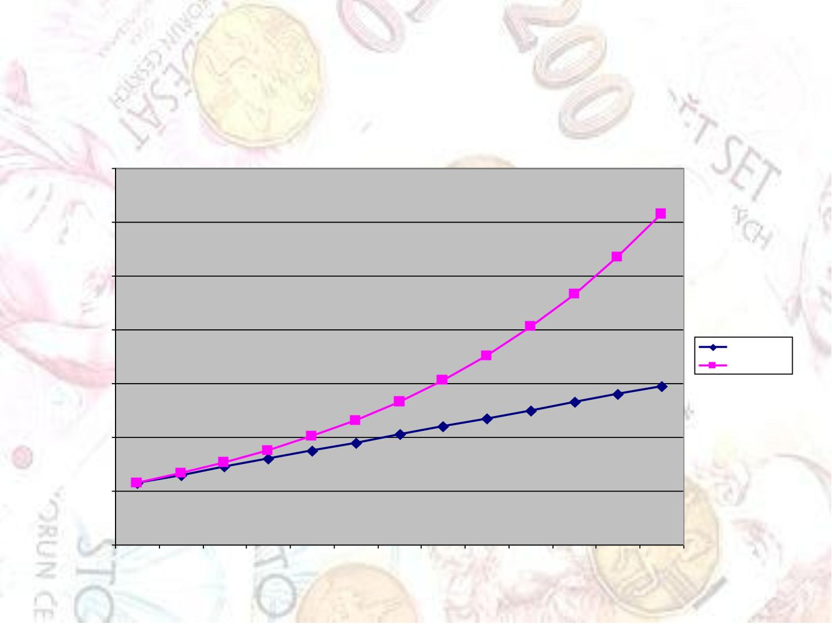
Složené úročení příklad
Srovnání úročení
700 000 Kč
600 000 Kč
500 000 Kč
400 000 Kč
300 000 Kč
200 000 Kč
100 000 Kč
jednoduché
složené
-
Kč
1.
2.
3.
4.
5.
6.
7.
8.
9.
10.
11.
12.
13.
období období období období období období období období období období období období období
Zdroj vlastní
33 / 35

Slide 33
Složené úročení s častějším
připisováním úroků
Vložíme-li počáteční kapitál K0 na účet
s úrokovou mírou i, je podstatné kdy
připisujeme úroky. Obecně platí, že
častější způsob připisování úroků při
stejné úrokové míře vede k vyšším
výnosům . Vzoreček pro hodnotu Kn:
Kn = K0 . (1 + i/p)^{(n.p)}, kde p je počet
období připisování úroků.
34 / 35

Slide 34
Častější připisování úroků
Částka
10000
Celkem roků:
Úroková míra:
Období za rok
5
10%
Částka celkem
16 105,10 Kč
16 288,95 Kč
16 386,16 Kč
16 419,41 Kč
16 453,09 Kč
16 479,30 Kč
16 486,08 Kč
Procentně
61,05%
1
2
62,89%
63,86%
64,19%
64,53%
64,79%
64,86%
64,87%
4
6
12
52
365
∞
16 487,21 Kč
35 / 35

Slide 35
Použitá literatura
Přispěvatelé Wikipedie, „Úrok,“ Wikipedie: Otevřená encyklopedie, https://cs.wikipedia.org/w/index.php?title=%C3%9Arok&oldid=21062498
Jitka Vachtová, Úročení, Finanční matematika, https://www.finmat.cz/uroceni/
Portál Finex.cz, Co je to úrok a úroková míra?, https://finex.cz/co-je-to-urok-a-urokova-mira-prectete-si-jake-existuji-druhy-uroku/
Přispěvatelé Wikipedie, „Bankovní účet,“ Wikipedie: Otevřená encyklopedie, https://cs.wikipedia.org/w/index.php?title=Bankovn%C3%AD_%C3%BA%C4%8Det&oldid=21793746
CHVÁLOVÁ, Jindra. Minislovník ekonomických výrazů (p) [online] https://www.penize.cz/slovnik/pokladnicni-poukazka

